Slide 1
Былинные богатыри земли русской
Литературное чтение
4 класс
Автор:
Сабранская Е.И.
МБОУ «Любино-Малоросская СОШ»
2019 год

Slide 3
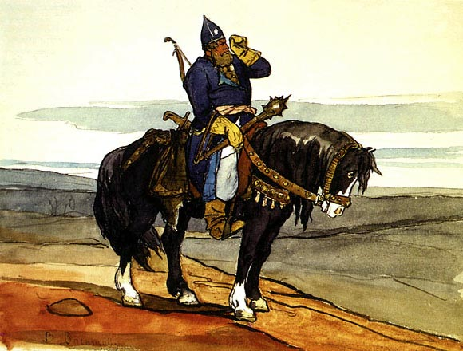
А и сильные, могучие
Богатыри на славной Руси!

Slide 4
Проблемный вопрос: каким образом персонажи русских былин с нами и по сей день?
Цели исследования: показать сходство характера современного человека и персонажей русских былин
Гипотеза исследования: такие черты характера, как мужество, честность, мудрость, благородство, делают героев русских былин современными нам.

Slide 5
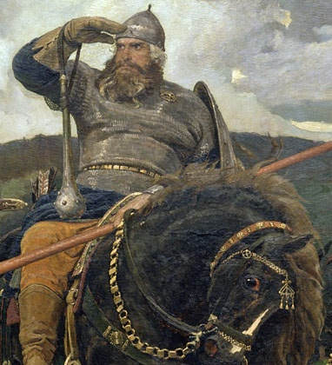
Илья Муромец

Slide 6
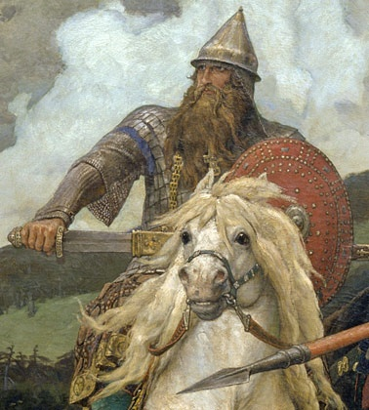
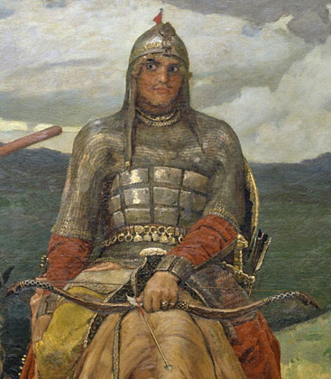
Киевские или Владимировы былины

Slide 7
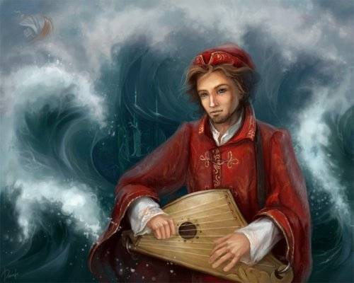
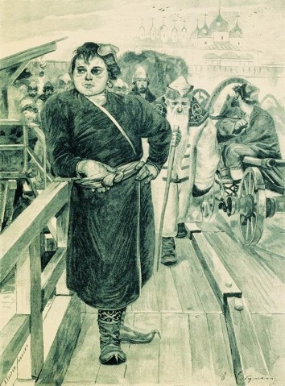
Новгородские былины
Садко
Василий Буслаевич

Slide 8
Главные герои былин – богатыри.
Богатыри – люди необыкновенные, им свойственны необыкновенная физическая сила, безграничная храбрость, смекалка и самые разные таланты. Знаменитый Илья Муромец обладает недюжинной силой, а Садко играет на гуслях.

Slide 9
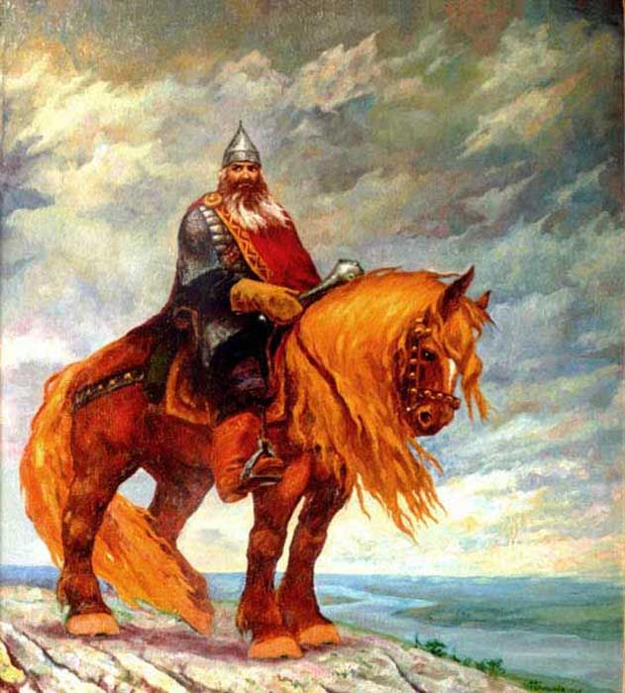
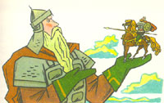
«Старшие» богатыри
Волх Всеславьич
Святогор

Slide 10
Выводы:
Среди черт характера, предпочитаемых современным человеком, выделяются следующие: сила, смелость, отвага, храбрость, справедливость, щедрость.
Персонаж героического эпоса – идеал человека прошлого – является воплощением таких черт характера, как сила, мужество, честность, благородство, ум.
Характер человека современного и характер персонажа героического эпоса во многом схожи, а следовательно, былины интересны нам не только с исторической точки зрения.

Slide 11
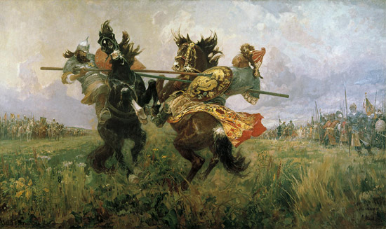

Slide 12
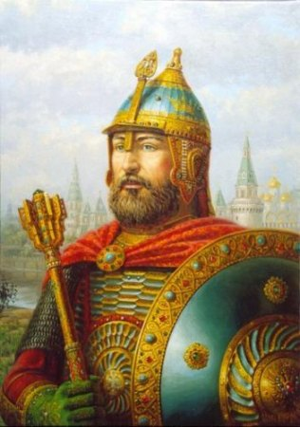

Slide 13
«О Витязь! Делами твоими
Гордится великий народ.
Твоё громоносное имя
Столетия все перейдёт».
А. Толстой

Slide 14
Спасибо за внимание!

